Slide 1

배 발 시 솔루션
배터리
발전기
시동모터

Slide 2
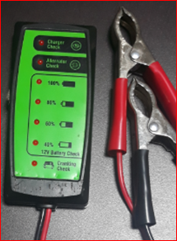
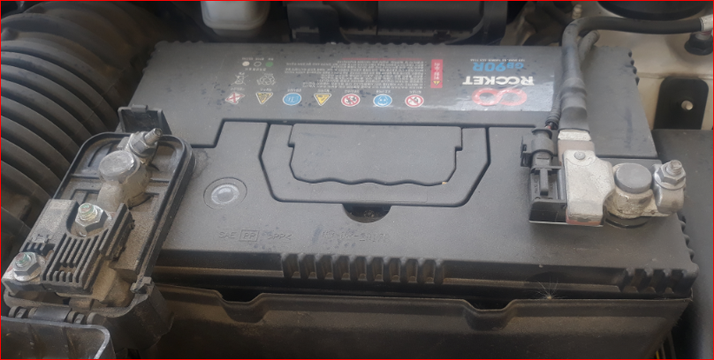
배 터 리 CCA측정
1
라이트,에어컨4단 켜고 시동 정지3번 반복하고 CCA 확인
+
+
-
1
-
60% 점등이면 교체 권유
40%점등이면 완전방전 교체

Slide 3
발 전 기 충전 측정
2
시동후 번 점등되면 발전기충전정상
2
2
+
+
-
-
점등 안 되면 충전 불량

Slide 4

발 전 기 불량 측정
3
번 불이 점등되면 발전기 정상
3
그림1
-
램프
(L)
+
+
B+단자
-
3
-
점등 안 되면 발전기 불량

Slide 5
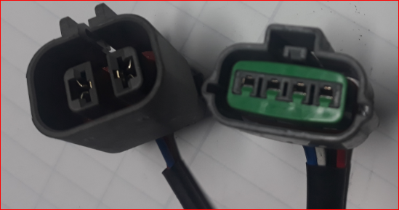
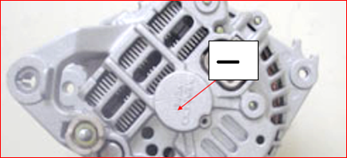
배 선 불량 측정
4
키 ON시 번 점등 되면 배선 정상
4
+
+
4
+
-
키 ON시 점등 안되면 배선 불량

Slide 6
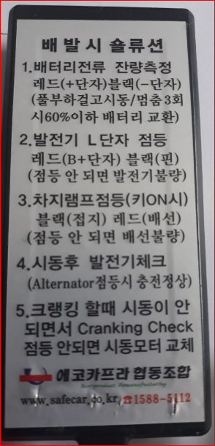
시동모터 불량
5
크랭킹 할 때 작동이 안되면서 번 점등이 안 될때
5
5

Slide 7

B+~+터미날 점프
점프선
계기판 L 단자 신호 피드백 확인 후 항시 B+단자에서 측정
(키 ON시 배터리 불 뜨고, 시동 걸면 배터리 불 깔끔히 꺼지는 지 확인)
1. 저충전 (점프) B+ 단자에서 측정 8V/11.5V/13.2V
2. 과충전 (점프) 후 B플러스 단자 16.5V/18V
3. 무충전 (풀부하) 후 B+ 단자에서 측정 11.5V/12.5V (린타입)
4. B플러스 단자측정 16V 이하이면 정상
5. 시동후 충전 되는데 계기판 충전 불 들어 옴
-. 포터투, 봉고III, 에쿠스4.5, 체어맨, 윈스톰.
유의: 린타입(전류제어센서), 오토 풀리 불량, 승압발전기,
베어링소리, 휘파람소리,무진공차량, 현대차종 오일유입,
전국AS콜 서비스 1588-5112
1번 AS접수번호 2번 3번 제품문의

Slide 8
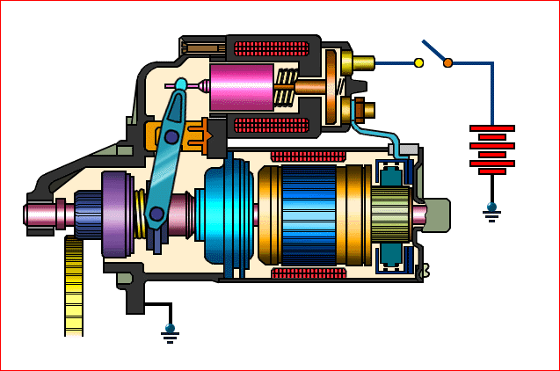
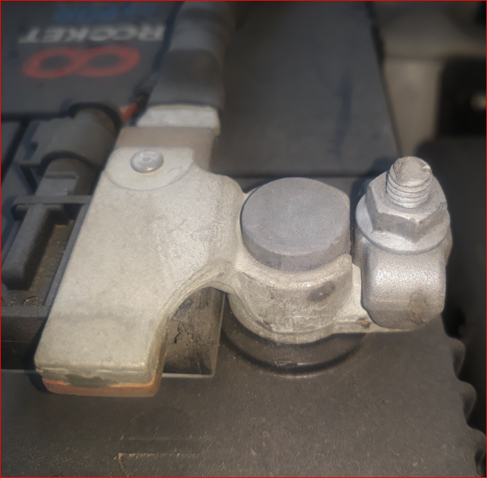
시동모터
점프해서 직접 신호
+
-
점프크립을 단자에
문제1.
-
+

Slide 9
백래시
기아차종은 백래시크게해서장착
대우차종은 백래시작게해서장착
B+~+터미날점프
스펙트라/레조

Slide 10
따라돈다 / 싱싱
오토와 스틱 확인
인터와 일반 확인
인터오토는 일반

Slide 11
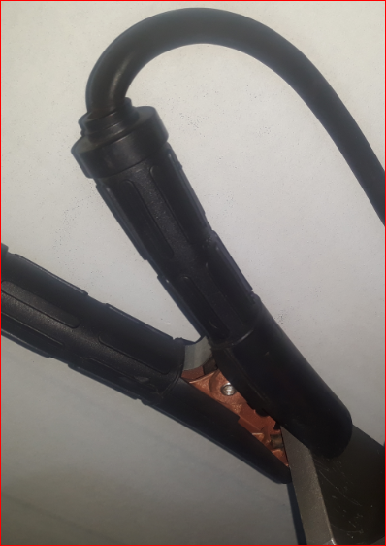
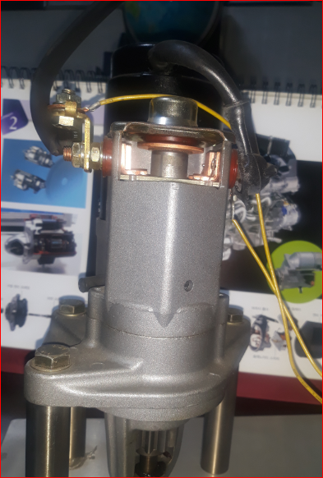
따다다
배터리 약하거나 2차코일 단락
단자와 터미날 청소요망
틱 소리
1588-5112(2)

Slide 12
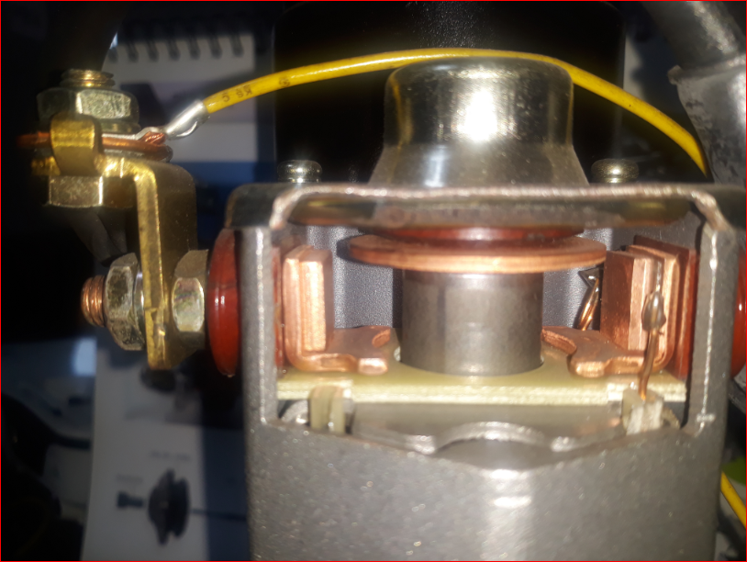
딸깍 딸깍
고정 접점 언밸런스
1588-5112(2)

Slide 13
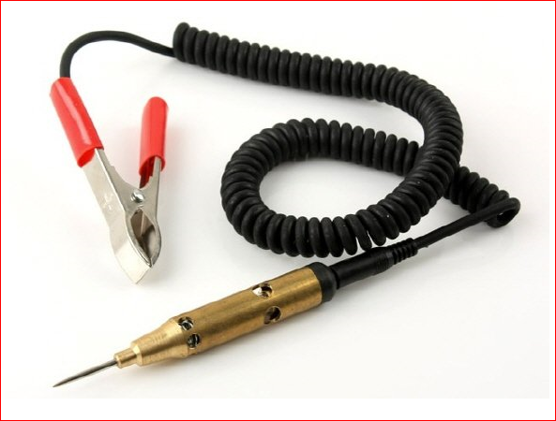

알터네이터 장착 후 진단법
점등이
안 될 때
소등이
안 될 때
저충전
과충전
무충전
체크램프를 이용하여 키ON 상태에서
그림1의 L단자와 B+단자를 측정한다.
피드백후
배터리=> 알터전압
알터전압=>
밧데전압
희미점등
풀부하시
B+단자에서밧데리+단자로
점프선연결후 가속
체크램프ON
체크램프OFF
컨넥터분리
정상이거나
가속시
멈춘다
가속시계속
올라간다
그대로
양쪽전압
정상
예열차단
밧데리환착
후측정
정상
계기판램프OFF
계기판램프ON
정상
그대로
15V~16V
S배선단락
가속시계속
올라간다
알터
정상
알터네이터정상
알터네이터불량
밧데리불량
알터 정상
주 의 사 항
알터불량
그림1
센서
1. 밧데리 상태를 먼저 점검하고 교환 전에 미리 충전기로 충전을 하여두고 알터네이터를 교환한다.
2. 알터네이터 교환 후 5분 이상 충전 후 테스트를 한다.
3. 기본적으로 그림3의 터미널,밧데리연결단자,어스단자를 꼼꼼히 확인한다.
(만져보면 접촉불량시 열이 발생한다.)
4. 야간에 알터네이터 교환시 밧데리는 같 이 교환하던가 혹은 충전기에 충전해야만 함.-필수.
(그냥 교환 시 발전기에 무리가 가서 불량의 원인이 됨.)
램프
(L)
carpos 협력업체
B+단자

Slide 14
스티트모터 장착 후 진단법
문제1.
작동이 안 될때
문제2.
힘이 약할 때
문제3.
딸깍딸깍소리만날때
문제4.
따라 계속 돌 때
문제5.
혼자 돌 때(싱싱)
문제6.
시동을 걸때
소리가 심하다
B+와 접지 직접주고그림1의 B+단자와
키단자을 그림2처럼 직선으로 연결한다.
본선안쪽너트를(13mm)푸는방향으로 힘껏당겨준다
1.스틱에 오토가
장착된 경우.
2.인터쿨러에 일반이 장착된 경우.
3.대우차량은 ORC
(기어)가 약해 파손되는 경우.
-신품도 같은 현상,
LPG차량 겨울철에
특히 심함.
4.타우너,다마스는
스타터모터 교환시
차량의 플라이휠 상태
필히 점검 요망.
1.엔진축기어
확인요
2.스타터모터 장착 불량.
(완전 밀착-재부착)
3.프론티어 ,스펙트라 차량은
백래시
최대로
장착.
4.대우차량은
백래시 최소로
장착
B.
시동을 건다
안 돈다
돈다(스타터 정상)
밧데리CCA 측정후 정상일때
키선을 뺀다
안돈다,약하다
0.25V이상
차이가 남.
안 돈다
계속 돈다
터미널(밋션,차체부위 어스선)부위를 만져본다
밧데리(-)에서
점프선으로 직접 차체에 어스선을 만든다
밧데리전압정상
따다다다
키BOX 불량
스타터 불량
따뜻해진다
스타터 불량
어스선, 터미널 접촉 불량 및
배선의 노후.
문제1.
밧데리 불량
주 의 사 항
1. 제대로 작동은 하나 조금 힘이 약하다고 느낄때는 보조마그네트를 장착한다.
2. 1T차량들은 스타터 차체 어스를 필히 확인한다.
3. 오래된 차량일수록 배선이 노후되어 피복이 벗겨져지는 경우가
많으므로 배선상태와 연결상태를 필히 확인한다.

Slide 15
7. 전국 A/S flowchart
차 량 정 비 입 고
긴급출동 서비스
-보험서비스 10km초과 본사 지급
-출동시 출동비 10,000원지급
장착 당일 AS도 재작업
비 지불 제품 교환
(최초공급 대리점)
수리완료
정상출차
아니오
관내 AS
고객 A/S시스템 1588-5112 접수
타지역 AS
타지역 AS
견인시
합의 불가시
대리점이
선 조치
-가까운카포스업체로입차
-불량이 아닌 경우 진단비
-가까운카포스업체로입차
-견인시 견인비2만원 지원
대리인보험사에 접수
(에코카프라협동조합)
1588-5112 불량판정 시 당사지불
-인접 정비 업체 전문점으로 입차
공탁후 재판 판정에 의한 배상
(에코카프라협동조합)
-1차수리금액환불
-신품사용자
1차 수리비용 환불
모든재제조부품
에코카프라선조치
종 료

Slide 16

확실한 에프터서비스
8. R2P 전국A/S 네트웍
카포스
보험사
전국A/S콜센타
에코카프라협동조합
R2P발행
-해당지부장에게의뢰
-정비업소로 입고
-불량판정위원회 판정
-인근업체에명령
-산계처리중계
-시리얼번호 검색
-보증기간확인
-차량정보
재제조공장
또는유통업체
협력업체 및
인근 업체의뢰
-해당제품
-표준공임
-선조치
- 제조원
- 아이템명
- 시리얼넘버
-생산물책임보험
R2P확인
1588 - 5112
R2P부착
보험사브랜드
각지역
대리점
1,2급공업사
소비자
유통
전문정비업소
A/S 접수
A/S 처리

Slide 17
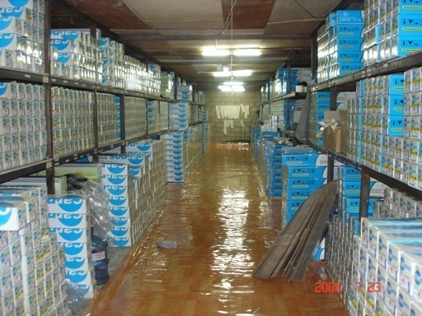
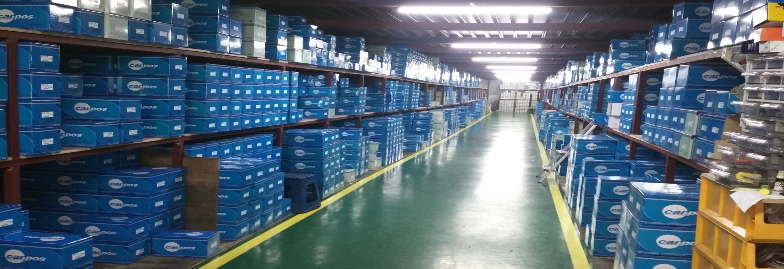
출고를 기다리는 카포스 제품 창고

Slide 18

불량률 1프로를 위하여 최선의 노력을 다하겠습니다.
감사합니다
2010. 5. 13.
작성자 이 성 우

